Slide 1
Prázdninové tipy
Náměty a informace

Slide 2
Zásady pro výběr lokalit
Dostupnost autem, vlakem nebo autobusem.
Lokalita do 1 km od dojezdu.
Výškové převýšení do 30 metrů.
Od dojezdu upravená cesta.
Pro rezidenty z Ostravy a okolí zvoleny pro zajímavost lokality z druhého konce republiky, s možností ubytování do 30 km.

Slide 3
Témata lokalit
Hrady a zámky
Rozhledny a výhledy
Přírodní a technické zajímavosti

Slide 4
Hrady a zámky
Radyně
Zbiroh
Točník (*)
Rabí
Krašov (*)
Krakovec
Loket
Budyně
Hvězdičkou (*) jsou označeny lokality, které mírně překračují stanovená kritéria – vzdálenost od dojezdu nebo převýšení mírně větší, přístupová cesta méně komfortní (ne asfaltová nebo válcovaná, ale např. širší lesní apod.).
Mapa

Slide 5
Rozhledny a výhledy
Svatobor
Radyně (*)
Onen Svět
Štěpánka
Maják Járy C.
Říp (*)
Hazmburk (*)
Střekov
Rozhledny voleny především kamenné, s výstupem max. „4x zatočení“.
Hvězdičkou (*) jsou označeny lokality, které mírně překračují stanovená kritéria – vzdálenost od dojezdu nebo převýšení mírně větší, výstup na lokalitu o něco vyšší apod.
Mapa

Slide 6
Přírodní a technické zajímavosti
Panská skála
Chýnovské jeskyně
Třeboňské rybníky
Pravčická brána (*)
Lužná u Rakovníka
Viadukt Žampach (+)
Žďákovský most
JETe (+)
Křižíkova elektrárna
Hvězdičkou (*) jsou označeny lokality, které překračují stanovená kritéria – vzdálenost od dojezdu nebo převýšení větší apod.
Křížkem (+) jsou označeny lokality, pro něž se fyzická návštěva jeví obtížná, proto lze doporučit jen vizuální kontakt.
Mapa

Slide 7
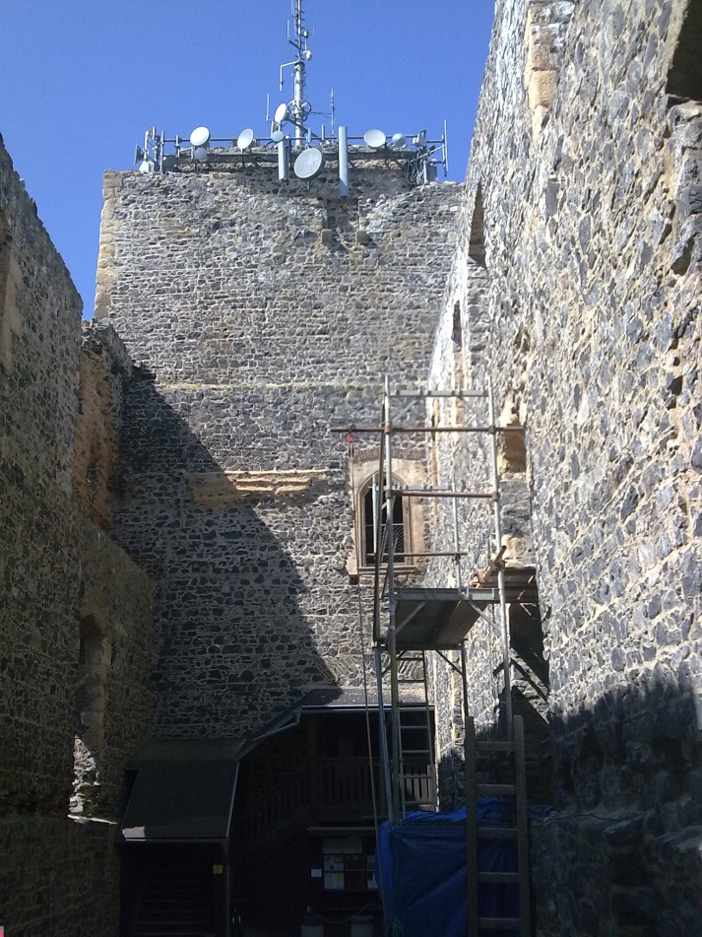
Hrady a zámky – Západní Čechy
Radyně – okres Plzeň-Město
Radyně je hradní zřícenina, která stojí na buližníkovém vrchu Radyně (569 m n. m.) mezi Plzní a Starým Plzencem v západních Čechách. Královský hrad byl postaven před rokem 1361 během vlády Karla IV. V 70. letech 20. století proběhla další rozsáhlá opravu hradu. Z někdejšího královského hradu dnes stojí obvodové zdi paláce s oběma věžemi. Hranolová věž je zastřešena a byla upravena na rozhlednu. Pod hradem byla vybudována restaurace s parkovištěm.
Přístup: Z parkoviště pod hradem mírným stoupáním cca 100 m ke vstupu do hradu.

Slide 8
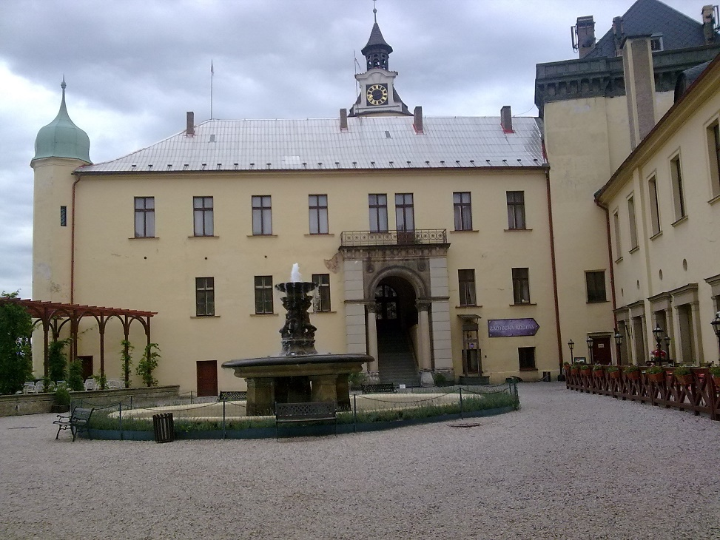
Hrady a zámky – Západní Čechy
Zbiroh – okres Rokycany
Zbiroh je hrad přestavěný na zámek ve stejnojmenném městě. Od roku 1958 je chráněn jako kulturní památka ČR. Původní opevněný hradu byl založen na počátku 13. století zřejmě Břetislavem ze Zbirohu (1247) z rodu Sulislavců. V roce 1868 jej zakoupil podnikatel baron Strousberg, který zámek v letech 1869 až 1870 razantně přestavěl do novorenesanční podoby. Ve východním křídle bydlel v letech 1912 až 1928 malíř Alfons Mucha. Zde namaloval slavný obrazový cyklus Slovanská epopej. Na zámku Zbiroh se nachází 163 metrů hluboká studna, která je nejhlubší zámeckou studnou v Evropě. Studna se ve vertikálním směru stáčí do šroubovice, což je způsobeno náročným hloubením do mimořádně tvrdé buližníkové skály.
Přístup: Z obce Zbiroh branou do zámeckého parku na parkoviště pod zámkem, Pak buď 350 m mírným stoupáním po silnici, nebo 120 m přímo nahoru (z toho 50 m nepříliš strmými schody).

Slide 9
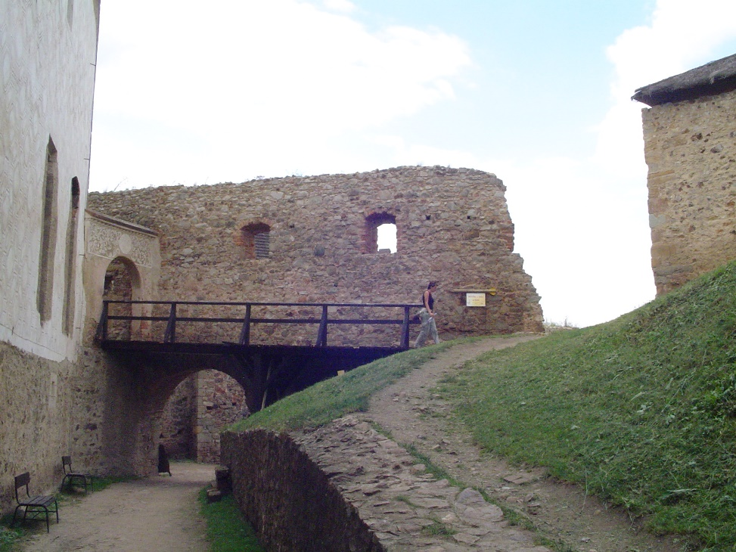
Hrady a zámky – Střední Čechy
Točník – okres Beroun
Točník je zřícenina hradu 2 km severně od města Žebrák. Hrad založil jako honosné representační sídlo Václav IV, nyní je ve vlastnictví státu. Za třicetileté války (1618–1648) byl značně poničen a po válce již nebyl trvale osídlen. Ještě začátkem 18. století však měl prý hrad stále střechu, ale nezadržitelně se proměňoval ve zříceninu. Roku 1733 byla v bývalém královském paláci založena poutní kaple sv. Bartoloměje, díky čemuž tato část hradu přetrvala v zachovalejším stavu. V hradním příkopu se chovají medvědi brtníci Martin a Agáta, kteří se narodili 13. ledna 2013 v Žatci.
Přístup: Z parkoviště pod hradem cca 900 m mírným stoupáním po pohodlné široké cestě.

Slide 10
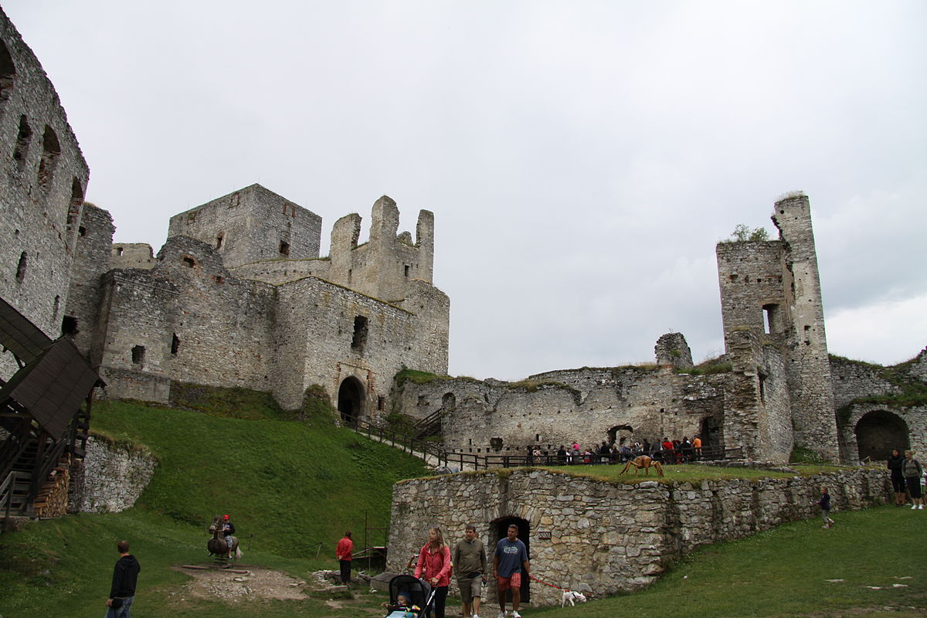
Hrady a zámky – Západní Čechy
Rabí – okres Klatovy
Rabí je zřícenina hradu ležící ve stejnojmenném městě na vyvýšeném ostrohu nad řekou Otavou v nadmořské výšce 540 metrů, asi 8 kilometrů severovýchodně od Sušice. Svojí rozlohou zhruba 1 hektar je největším hradem v Česku. Od počátku 14. století stávala na místě dnešního hradu tvrz pánů z Velhartic. V červnu roku 1421 byla obléhána a dobyta husity; při obléhání přišel o druhé (pravé) oko Jan Žižka. Hrad byl vypleněn během třicetileté války a v 18. století vyhořel. Částečně byl renovován od roku 1920. V současnosti je přístupný veřejnosti, v rekonstruovaných prostorách je umístěno malé muzeum. Hrad je národní kulturní památkou.
Přístup: Z parkoviště na náměstí obce Rabí ulicemi po žluté značce cca 250 m ke vstupní bráně.

Slide 11
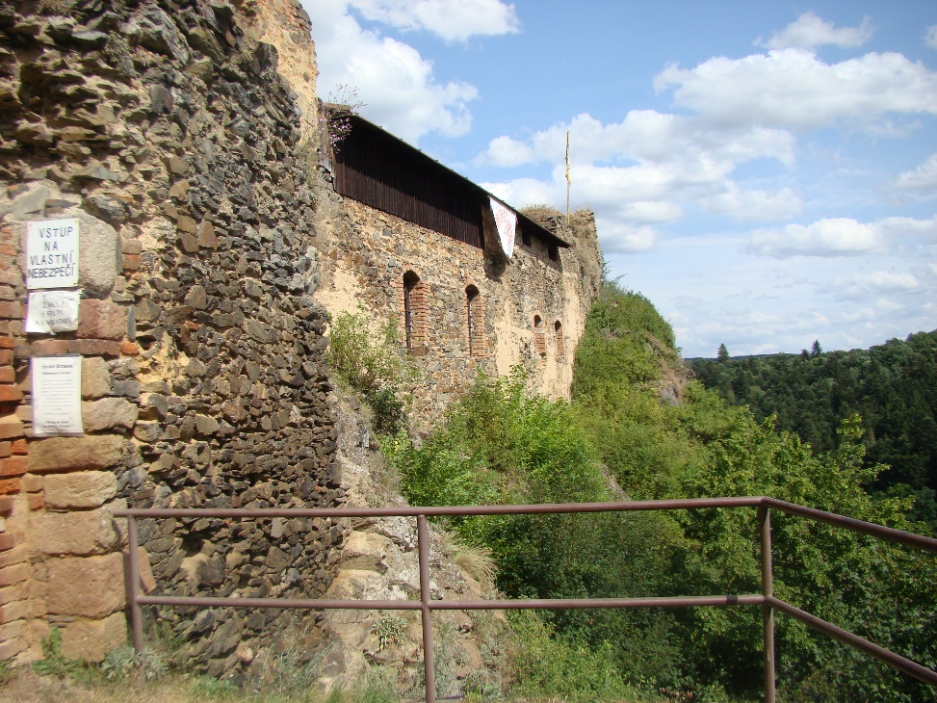
Hrady a zámky – Západní Čechy
Krašov – okres Plzeň-Sever
Krašov je zřícenina hradu 11 km od Kralovic, 2 km od obce Bohy. Hrad se nachází na strmé skalnaté ostrožně nad vtokem Brodeslavského potoka do Berounky v nadmořské výšce 310 m. Z hradeb je pěkný výhled právě do údolí Berounky. Od roku 1958 chráněn jako kulturní památka ČR. Byl založen Jetřichem z rodu Hroznatovců okolo roku 1232. Patří tedy k nejstarším šlechtickým hradům v Česku. V okolí hradu se rozkládá přírodní rezervace Krašov, která je součástí přírodního parku Hřešihlavská. Právě přes PR je k hradu pohodlný přístup opačnou stranou než strmým výstupem od Berounky.
Přístup: V obci Bohy, místní část Rohy, autem odbočit na žlutou naučnou stezku (polní cesta) na okraj lesa (začátek přírodní rezervace, 1 km). Odtud pěšky cca 900 m příjemnou téměř neklesající lesní procházkou ke hradu.

Slide 12
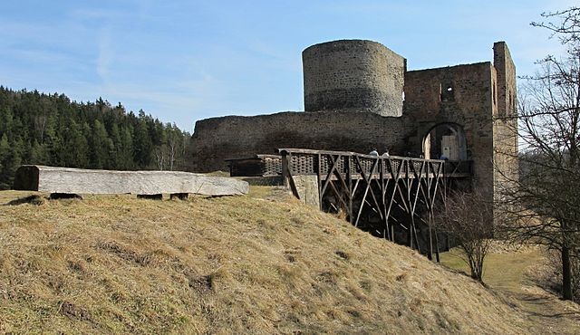
Hrady a zámky – Střední Čechy
Krakovec – okres Rakovník
Krakovec je zřícenina gotického hradu přestavěného na renesanční zámek. Byl pravděpodobně založen roku 1381 Jírou z Roztok. Stojí na široké skalní ostrožně nad soutokem Šípského a Krakovského potoka, přímo na hranici CHKO Křivoklátsko. Je ve vlastnictví státu. Hrad je jedním z mála příkladů přechodového typu mezi hradem a zámkem a vrcholnou ukázkou architektury královské dvorské stavební huti Václava IV. Důraz na komfort dokládá výrazné potlačení obranné složky na minimum. Roku 1414 zde pobýval i kázal Jan Hus před svým odjezdem do Kostnice.
Přístup: Z parkoviště v obci nad hradem cca 300 m mírným klesáním ke vstupu do hradu.

Slide 13
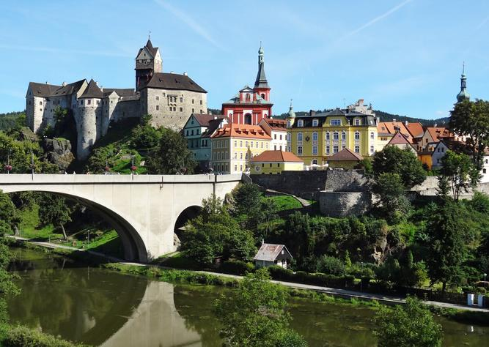
Hrady a zámky – Západní Čechy
Loket – okres Sokolov
Goticko-románský hrad Loket byl založen v první polovině 13. století. Hrad byl po svém postavení oporou králi Václavovi I. proti jeho synu Přemyslovi. K nejstarším částem hradu patří markrabský dům a hlavní hradní věž (konec 14. století). V době husitských válek byl purkrabím Půta z Limburku, který řídil obranu celého kraje proti husitům. V letech 1421,1427 a 1429 se husité pokoušeli hrad dobýt, ovšem bez úspěchu. V roce 1648 dobyli Loket Švédové a vyplenili ho. Město i hrad Loket začaly po třicetileté válce upadat. Na Lokti je vystaven pozůstatek největšího meteoritu, který dopadl na území nynější ČR. Měl dopadnout na nádvoří hradu v srpnu roku 1422 a údajně vážil kolem 107 kg.
Přístup: Z parkoviště na náměstí nahoru ke hradu buď 120 m (strmější, 2x schodiště), nebo cca 300 m (mírné stoupání ulicí).

Slide 14
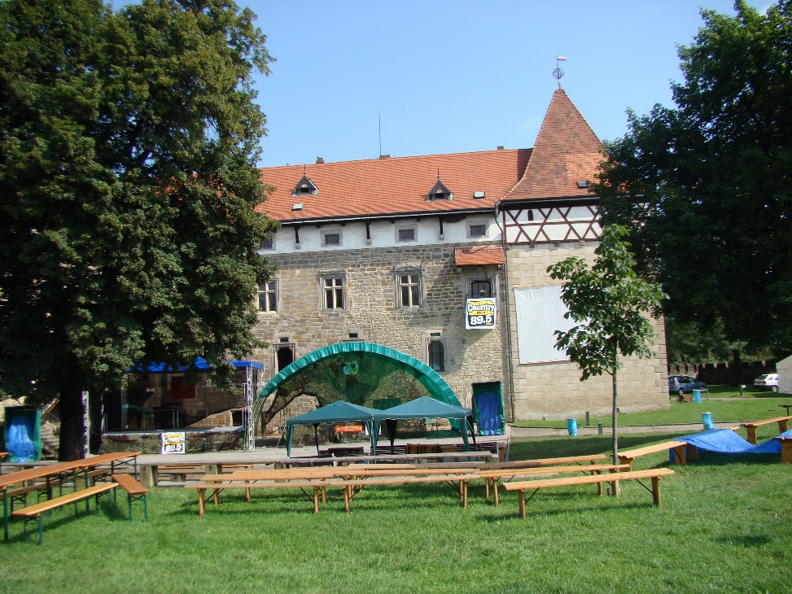
Hrady a zámky – Středozápadní Čechy
Budyně – okres Litoměřice
Původně dřevěný hrad u Ohře byl majetkem českých panovníků. Na počátku 12. století jej přestavěl český král Přemysl Otakar I. z kamene v gotickém slohu. Roku 1336 prodal Budyni Jan Lucemburský 1336 Zbyňkovi z Valdeka a Hazmburka z rodu Zajíců z Hazmburka. Za jejich vlády doznal hrad i celé panství největšího rozvoje. Ve druhé polovině 15. století zde Jan Zajíc vybudoval pozdně gotický hrad, obehnaný hradbami a vodním příkopem. Ve druhé polovině 16. století byl přestavěn na renesanční zámek. Ten střídal majitele, až roku 1945 se stal majetkem města Budyně. Nejvýznamnější částí zámku je Zlatý sál, ve kterém lze vidět renesanční malbu znaků architektur a výjevů ze života šlechty v 16. století.
Přístup: Z parkoviště na náměstí ke hradu cca 200 m po chodníku.

Slide 15
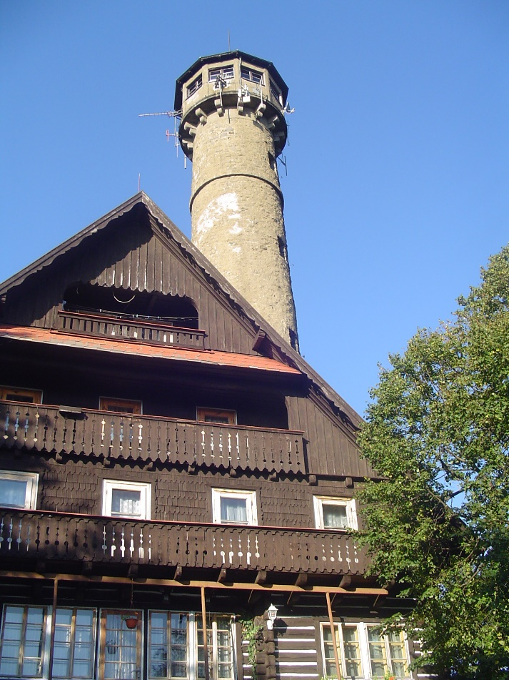
Rozhledny a výhledy – Jihozápadní Čechy
Svatobor – okres Klatovy
Rozhledna Svatobor je kamenná turistická vyhlídková věž s turistickou chatou na vrcholu hory Svatobor (845 m), která se nachází na severozápadě Šumavského podhůří a vytváří přirozenou dominantu nad městem Sušice. V anketě iDNES.cz v roce 2011 byla zvolena nejhezčí rozhlednou Plzeňského kraje. Z ochozu rozhledny se otevírá výhled na šumavský vrchol Ždánidla, protáhlé hřebeny Plesné a Poledníku a skalnaté temeno Velkého Javoru, na jihovýchodě je viditelný výrazný hřeben Boubína. V dálce je viditelný i useknutý kužel Přimdy, na severu se rýsuje hrad Radyně. Za zvlášť výborné dohlednosti jsou vidět dokonce i Alpy.
Přístup: Parkoviště 80 m mírně pod rozhlednou.

Slide 16
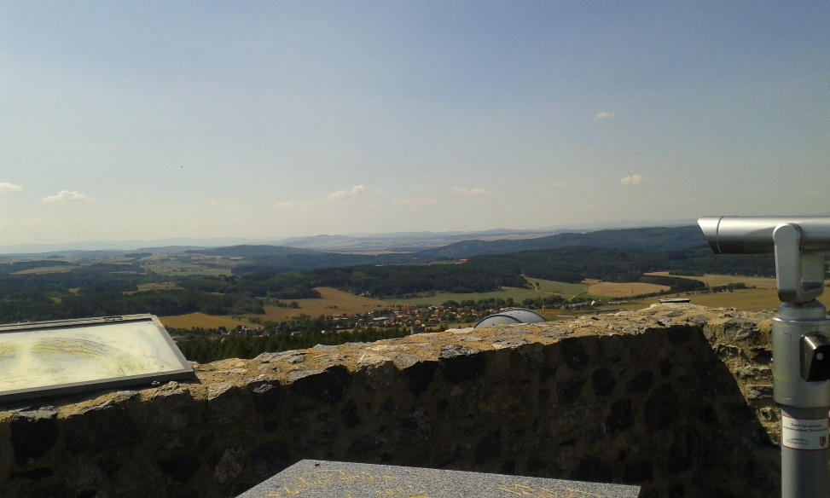
Rozhledny a výhledy – Jihozápadní Čechy
Radyně – okres Plzeň-Město
Radyně je hradní zřícenina, která stojí na buližníkovém vrchu Radyně (569 m n. m.) mezi Plzní a Starým Plzencem. V 70. letech 20. století proběhla rozsáhlá opravu hradu - zvláště hradní čtverhranné věže, na které byl vybudován převaděč televizního signálu a vyhlídková terasa. Z ní je rozhled do širokého okolí. Ve věži hradu je otevřena pohádková audiovizuální expozice s tajemnými bytostmi na hradu Radyni.
Přístup: Parkoviště 80 m mírně pod rozhlednou.

Slide 17
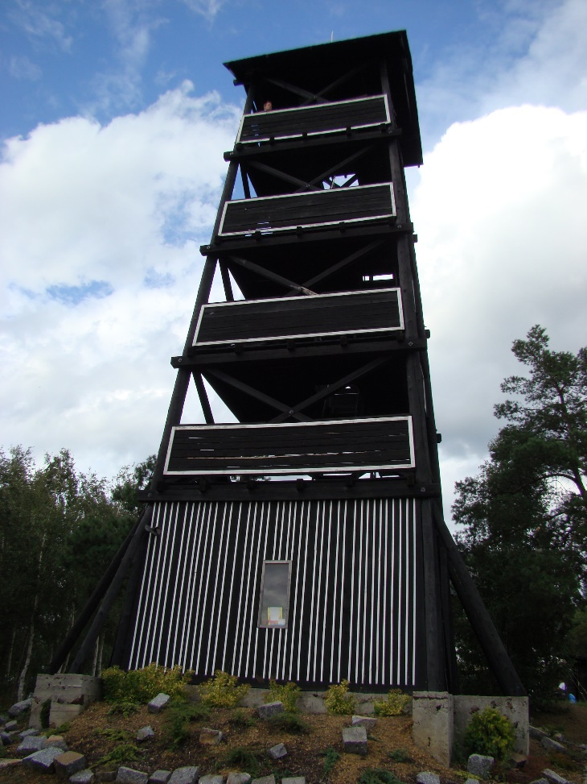
Rozhledny a výhledy – Jižní Čechy
Onen Svět – okres Písek
Onen Svět je vesnička v katastrálním území Zahořany v obci Kovářov. Nachází se severně od Lašovic (500 m přímo, 2 km po silnici) a asi 6,5 km od Kovářova. V roce 2011 zde trvale žilo devět obyvatel. Uprostřed vsi je dřevěná chata Onen svět z roku 1940, podle níž se dnes osada jmenuje. Vedle ní byla v roce 2001 postavena Langova rozhledna. Z ní je dobrý výhled na sever, jih a západ. Dobře viditelný je např. zámek Orlík, Orlická přehrada, pás pohoří Brdy, Temelín nebo Šumava, za výjimečně dobrého počasí je viditelná severní část Alp.
Přístup: Parkoviště přímo pod rozhlednou.

Slide 18
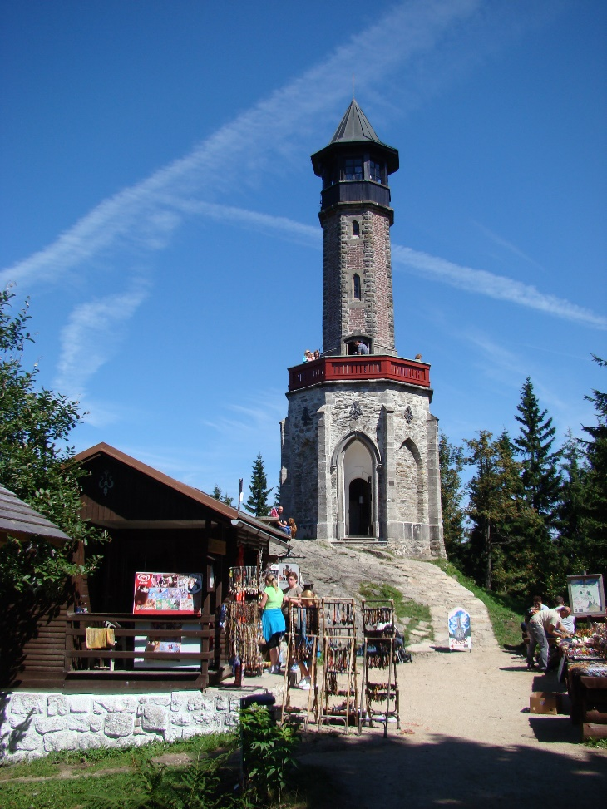
Rozhledny a výhledy – Severní Čechy
Štěpánka – okres Jablonec n.N.
Štěpánka je kamenná novogotická rozhledna na vrchu Hvězda v západních Krkonoších, na Příchovickém hřebeni. Nachází se v katastrálním území Příchovice u Kořenova. Stavba rozhledny byla zahájena už roku 1847 a Štěpánka se tak (spolu s rozhlednou Žalý) řadí k nejstarším rozhlednám v oblasti Krkonoš a Jizerských hor. Rozhledna je 24 m vysoká. Z rozhledny je pěkný výhled na Krkonoše, Jizerské hory, ale i Zvičinu, Mužský, Bezděz, Ralsko a Lužické hory. Přímo pod rozhlednou Štěpánku se podařilo v roce 2011 kompletně zrekonstruovat veliký kamenný maltézský kříž, který je architektonickým unikátem. Pravděpodobně je to největší kamenný maltézský kříž v ČR.
Přístup: Parkoviště 300 m mírně pod rozhlednou, u hotelu a restaurace Hvězda.

Slide 19
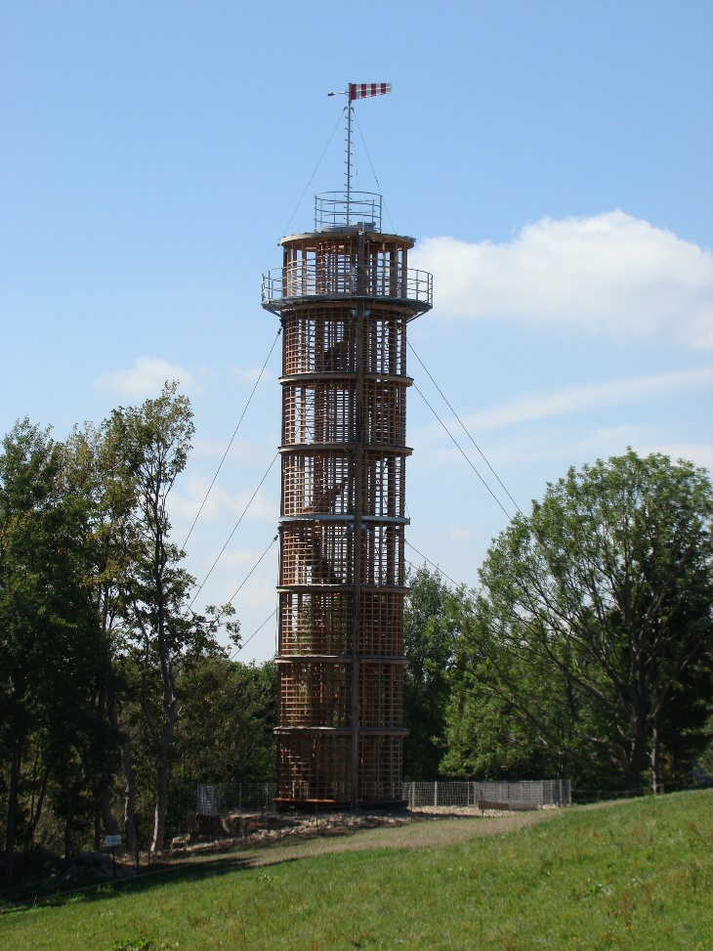
Rozhledny a výhledy – Severní Čechy
Maják Járy C. – okres Jablonec n.N.
Maják Járy Cimrmana je nejmladší dřevěná rozhledna Jizerských hor. V budově pod rozhlednou se nachází muzeum Járy Cimrmana, které bylo otevřeno spolu s Majákem; přístup na rozhlednu je přes muzeum. Stavba se nachází ve vsi Příchovice (u Kořenova). Rozhledna byla postavena v letech 2011 až 2013. Je 23,7 m vysoká. Na rozhlednu vede 115 schodů. Jako materiál na stavbu bylo použité borové dřevo. Stavbu muzea a rozhledny, která stála kolem 4 milionů, financovali majitelé sousedícího penzionu U čápa bez evropských dotací. V blízkosti objektu byl na místě bývalé skládky a střelnice vybudován Lesopark Na Sluneční. Rozhledna poskytuje výhled zejména na oblast Železnobrodska a Semilska v pozadí s Kozákovem.
Přístup: Parkoviště 150 m na úrovni rozhledny, příchod kolem restaurace a penzionu U Čápa.

Slide 20
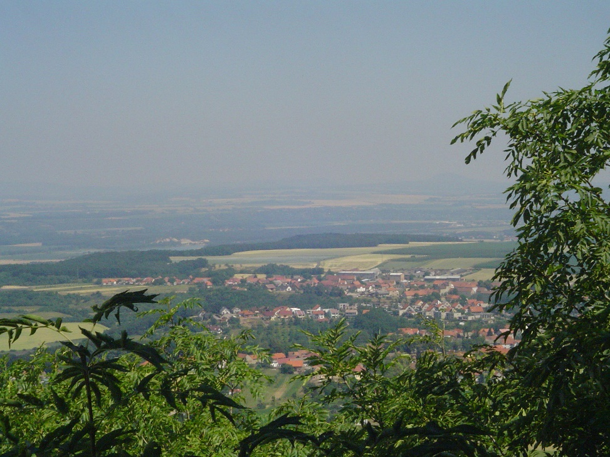
Rozhledny a výhledy – Střední Čechy
Říp – okres Litoměřice
Říp je se svými 455,2 m n. m. již z daleka viditelný a výrazný vrch 4 km jižně od Roudnice nad Labem. Vrchol Řípu s románskou rotundou sv. Jiří vystupuje cca 200 m nad okolní plochou krajinu. Svým tvarem je Říp stolová hora s vrcholovou plošinou ve tvaru elipsy s delší osou ve směru S-J. Jde o pozůstatek jádra třetihorního vulkánu, který se tyčil do výšky více než 1 km nad úroveň dnešního vrcholu. Říp je dnes již značně snížen zvětráváním, se silnými suťovými vrstvami na úpatí. Roku 1907 byla v sousedství rotundy postavena turistická Boumova chata, která dodnes slouží jako výletní restaurace. Na Řípu byly vybudovány 3 vyhlídky: Pražská, Mělnická a Roudnická.
Přístup: Parkoviště ve vsi Rovné. Odtud 950 m mírného stoupání po asfaltové silničce (se zákazem vjezdu) na okraj lesa, pak 750 m nahoru lesem po cestě (většinou tvořené betonovými panely, avšak místy poměrně strmé) k restauraci. Od ní 80 m mírně nahoru k rotundě. Mělnická vyhlídka je u cesty, Pražská mírně pod restaurací, Roudnická mírně pod rotundou.

Slide 21
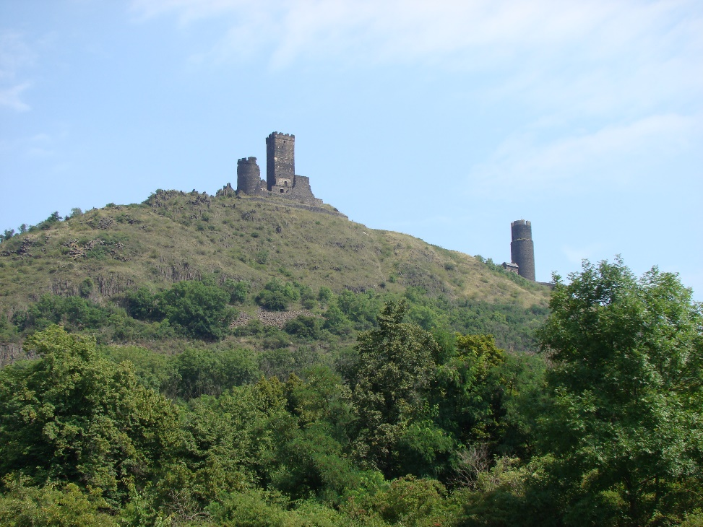
Rozhledny a výhledy – Středozápadní Čechy
Hazmburk – okres Litoměřice
Hazmburk je zdaleka viditelná zřícenina gotického hradu u vsi Klapý, 3.5 kilometru severozápadně od města Libochovice. Stojí na vrcholu stejnojmenného vrchu v nadmořské výšce 418 metrů. Vrch je krajinnou dominantou dolního Poohří. Samotný hrad byl zřejmě postaven v první polovině 14. století Lichtenburky, od roku 1335 do roku 1558 byl rodovým sídlem Zajíců z Hazmburka. Později, podobně jako ostatní hrady, ztratil svůj význam a byl opuštěn. Dnes je zřícenina hradu přístupná turistům. Horní Bílá věž slouží jako rozhledna, ze které je výhled na dolní Polabí, Poohří a Českého středohoří.
Přístup: Parkoviště ve vsi Klapý. Odtud 1100 m po žluté značce pohodlně lesem, pak 700 m po červené značce válcovanou cestou nahoru k dolní Černé věži.

Slide 22
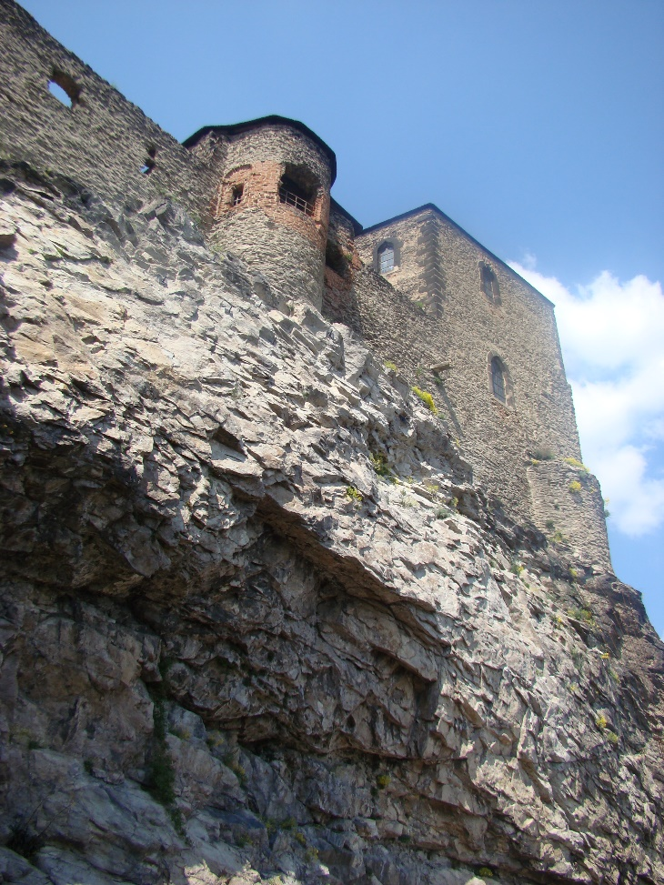
Rozhledny a výhledy – Severozápadní Čechy
Střekov – okres Ústí n.L.
Hrad Střekov je zřícenina, která tvoří výraznou dominantu a symbol města Ústí nad Labem. Stojí na 100 m vysoké nepřístupné znělcové skále nad pravým břehem řeky Labe. Střekov nechal před rokem 1319 vybudovat Jan Lucemburský k ochraně labské plavby. Téměř celé 14. století byl hrad v majetku rodu Vartemberků. Roku 1563 hrad přešel do majetku rodu Lobkowiczů, kteří provedli kolem roku 1565 některé další úpravy. Od konce 17. století zůstal Střekov opuštěn. V 19. století byl znovu objeven romantiky a došlo k jeho obnově. V roce 1992 byl hrad v rámci restitučních zákonů vrácen zpět rodu Lobkowiczů, takže je dnes soukromou, avšak celoročně veřejně přístupnou kulturní památkou. Z hradu je velmi krásná vyhlídka na celé údolí Labe a město Ústí nad Labem.
Přístup: Parkoviště 100 m přímo pod hradem.

Slide 23
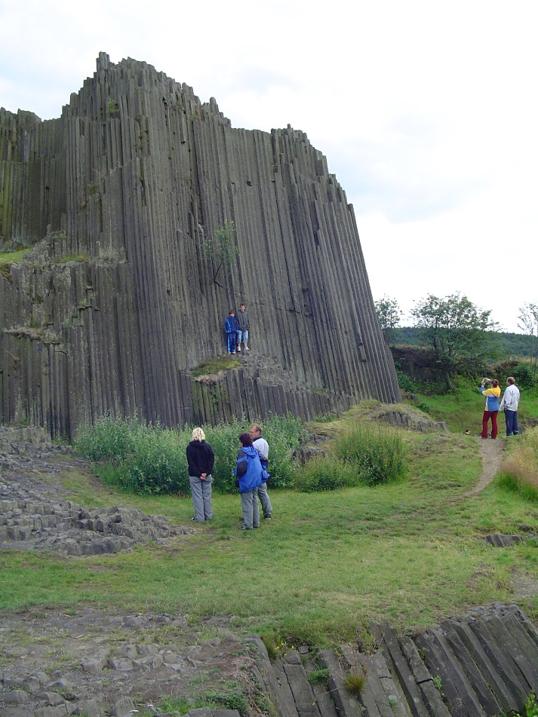
Přírodní a technické zajímavosti – Severní Čechy
Panská skála – okr. Česká Lípa
Národní přírodní památka Panská skála je geologická lokalita, na které se nacházejí kamenné varhany vzniklé sloupcovou odlučností čediče při tuhnutí magmatu, které bylo obnažené vlivem lidské těžební činnosti do současné podoby. Nachází se v Chráněné krajinné oblasti České středohoří, na okraji města Kamenický Šenov, které lokalitu využilo jako turistickou atrakci. Ve vzniklé depresi se vytvořilo jezírko. Rozloha chráněného území je 1,26 ha v nadmořské výšce 560 až 597 m n. m. Existence památky byla zpopularizována pohádkovým filmem Pyšná princezna z roku 1952. Před památkou je vybudované nové moderní, avšak poněkud předimenzované placené parkoviště, kde se nacházejí turistické informace a sociální zázemí.
Přístup: Parkoviště 100 m na úrovni lokality.

Slide 24
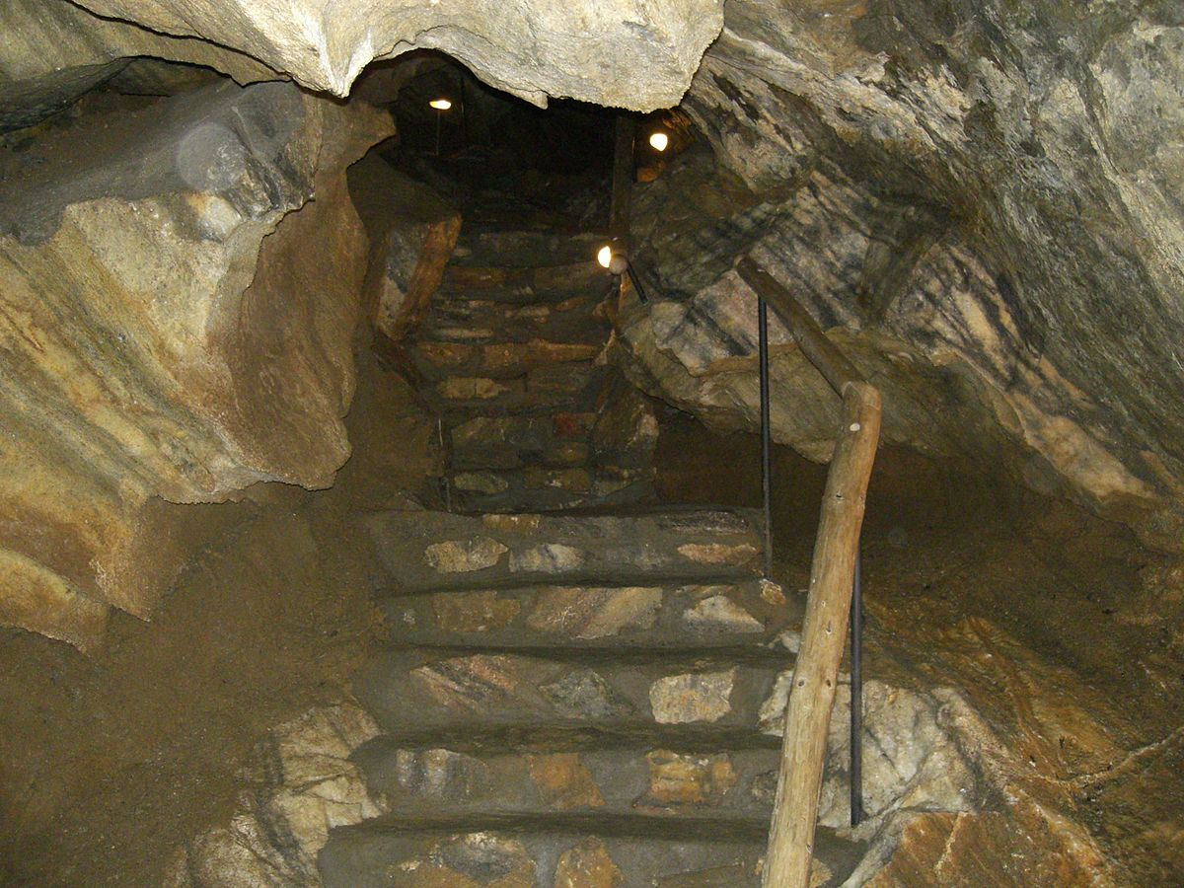
Přírodní a technické zajímavosti – Jižní Čechy
Chýnovská jeskyně – okr. Tábor
Chýnovská jeskyně je národní přírodní památka ležící v katastru obce Dolní Hořice východně od Tábora. Představuje nejvýznamnější a nejrozsáhlejší krasový útvar jižních Čech. Nachází se zde pestré střídání barevných amfibolitů a vápenců. Na území dnešního Česka se jednalo o první zpřístupněnou jeskyni. Objevena byla v roce 1863 při práci v selském kamenolomu, k jejímu zpřístupnění došlo v roce 1868. Celková délka jeskynního systému je více než 1200 metrů (jiný zdroj uvádí k roku 2007 délku 1400 m). Jeskyně je vyjma zimních měsíců přístupná pro veřejnost. Okruh pro návštěvníky je dlouhý 220 m s nejnižším bodem trasy v hloubce 42 m pod povrchem země.
Přístup: Autem lze přijet cca 50 m od vstupu.

Slide 25
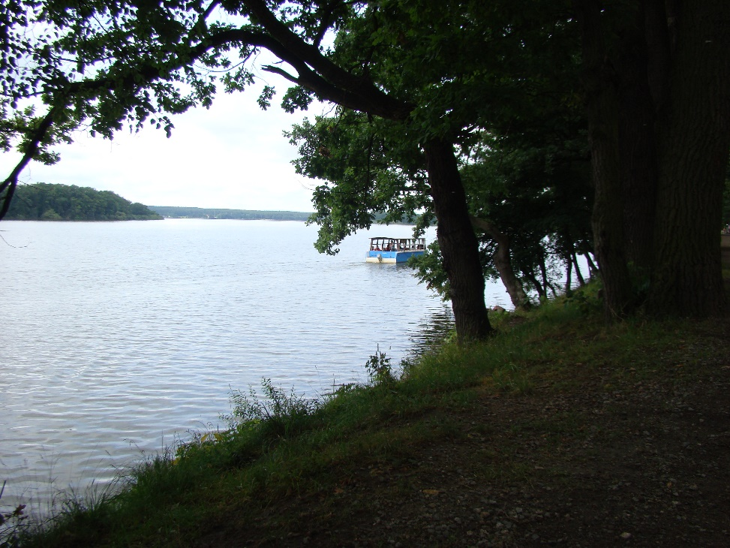
Přírodní a technické zajímavosti – Jižní Čechy
Třeboňské rybníky – okr. Jindřichův Hradec
Na Třeboňsku se rozprostírá velká rybniční soustava, která je jediná svého druhu na světě. Soustavu tvoří více jak 500 rybníků, které jsou propojené řekou Lužnicí, Nežárkou a zvláště geniální Zlatou stokou. Výjimečnost této soustavy tvoří kromě ucelenosti a velké rozloze také produkční schopnost rybníků (dodnes se na ní hospodaří) a ohromný vodohospodářský význam spočívající v protipovodňovém charakteru. V současnosti probíhají řízení směřující k zapsání souboru rybníkářských památek a tradic na Třeboňsku na seznam památek UNESCO. Pod souhrnným názvem Třeboňské rybníkářské dědictví by mělo být chráněno například historické centrum Třeboně, rybník Rožmberk, rybník Svět, náhon Zlatá stoka, kanál Nová řeka a částečně i Lužnice (Stará řeka).
Přístup: Nelze obecně popsat, každý z rybníků má svá specifika. Lze jen doporučit několikadenní ubytování v Třeboni nebo blízkém okolí, a čas věnovat procházkám nebo vyjížďkám na zapůjčeném kole alespoň k nejbližším rybníkům – jde o rovinatý terén.

Slide 26
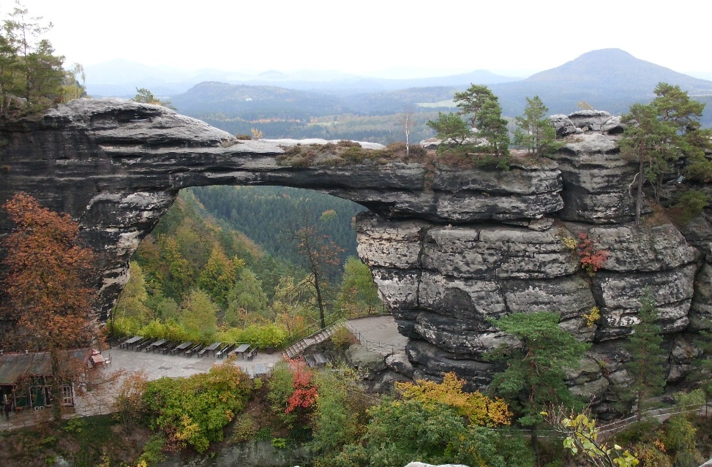
Přírodní a technické zajímavosti – Jižní Čechy
Pravčická brána – okres Děčín
Národní přírodní památka Pravčická brána je skalní brána vzniklá v kvádrových pískovcích křídového stáří. Nachází se na území Národního parku České Švýcarsko asi 3 km severovýchodně od obce Hřensko. S rozpětím 26,5 metrů a výškou 16 metrů se jedná o největší pískovcovou skalní bránu v Evropě. Je jedním z nejnavštěvovanějších míst a zároveň symbolem Národního parku České Švýcarsko, pod jehož správu patří. Chráněné území zahrnuje nejen samotnou pískovcovou bránu, ale i okolní skalní masivy.
Přístup: Auto je nejlépe zaparkovat na horním konci Hřenska (Parkoviště soutěsky Pravčická brána) a od něj autobusem 434 dvě zastávky (na zastávku Pravčické brána). Z ní po červené značce cca 2 km. Je nutno počítat s celkovým převýšením 180 m.

Slide 27
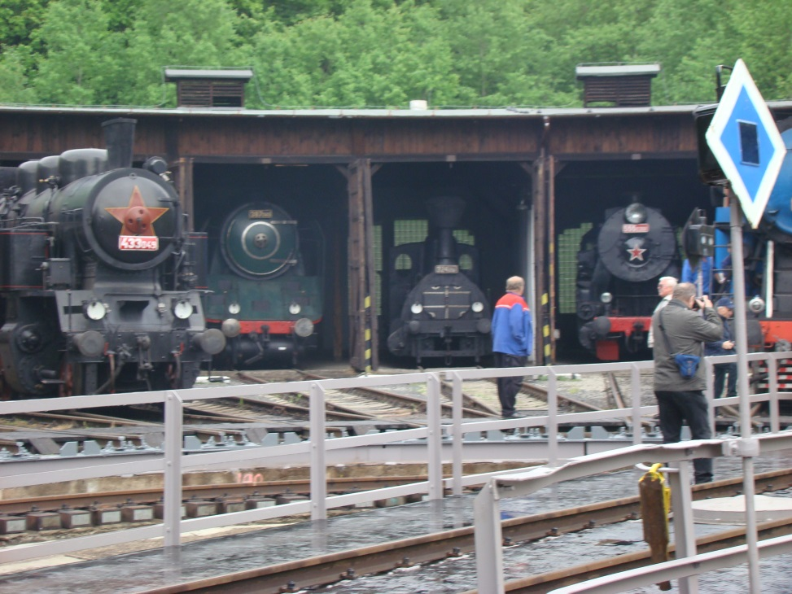
Přírodní a technické zajímavosti – Jižní Čechy
Lužná – okres Rakovník
Železniční muzeum Lužná u Rakovníka je největší železniční muzeum v Česku. V místě současného muzea byla roku 1871 vystavěna výtopna lokomotiv Společnosti Buštěhradské dráhy Lužná-Lišany. V Lužné bylo zřízeno depo parních lokomotiv, jejichž provoz udržovalo jako jedno z posledních až do roku 1996. Okolo historických lokomotiv zde uchovávaných začalo působit několik skupin nadšenců zabývajících se historií železničních vozidel, kteří začali roku 1997 organizovat první výstavy. Současné železniční muzeum Českých drah bylo založeno roku 1999. V muzeu je vystavena řada parních i motorových lokomotiv, historické osobní a nákladní vozy a speciální vozy. Mezi neobvyklé exponáty patří například zrekonstruovaný vůz na přepravu piva.
Přístup: Autem přímo do areálu nádraží, odtud 100 m ke vstupu do areálu muzea. Alternativa: vlakem do areálu nádraží.

Slide 28
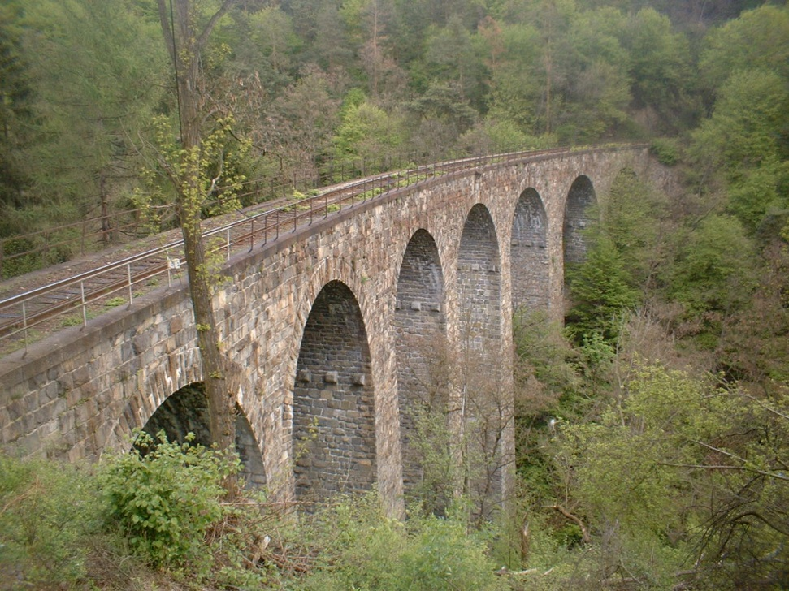
Přírodní a technické zajímavosti – Střední Čechy
Viadukt Žampach – okr. Praha-Západ
Viadukt Žampach je druhým nejvyšším kamenným železničním mostem ve střední Evropě, hned po Landwasserviaduktu ve Švýcarsku. Most překlenuje údolí potoka Studený mezi stanicemi Luka pod Medníkem a Jílové u Prahy na železniční trati Vrané nad Vltavou - Čerčany. Most tvoří sedm oblouků o rozpětí 12 m. Výška mostu je 41,73 m, celková délka je 109,33 m. Jeho podélná osa je tvořena obloukem o poloměru 180 m. Most je postaven z granodioritu (hrubozrnné žuly). Ke stavbě byl použit kámen z lomů v okolí (Borek, Kamenný Přívoz. Most slouží bez větších oprav dodnes běžnému provozu.
Přístup: Auto je možno zaparkovat na dolním konci obce Dolní Studené a pod viadukt sejít cca 700 m (a současně navštívit některé jílovské zlaté štoly), nebo na západním konci obce Žampach a pod viadukt vyjít cca 150 m.

Slide 29
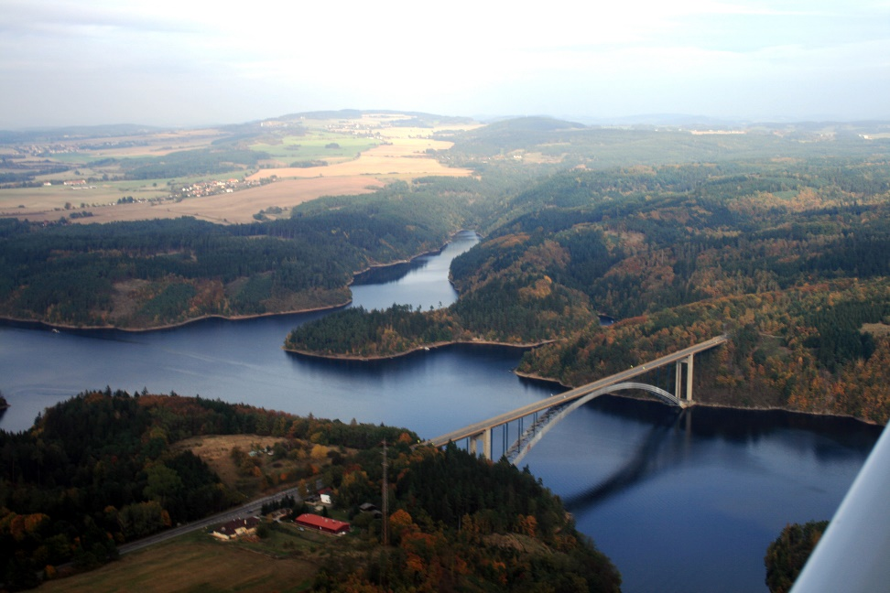
Přírodní a technické zajímavosti – Jižní Čechy
Žďákovský most – okres Písek
Žďákovský most je ocelový silniční most, který překonává řeku Vltavu v místech Orlické přehrady. Je součástí silnice I/19 spojující Tábor s Plzní, nachází se asi 15 km západně od Milevska. Jde o největší jednoobloukový most bez táhla na světě. Je pojmenován podle zatopené obce Žďákov u Chrástu. Stavba mostu byla zahájena současně se stavbou hráze Orlické přehrady v roce 1958. Stavba za 71 milionů korun československých byla, po čtyřleté přestávce v letech 1960-4, definitivně dokončena roku 1967. Délka mostu činí 542,91 m. Hlavní oblouk o rozpětí 379,60 m mezi pilíři podpírá konstrukci, po níž vede dvouproudá silnice ve výšce 50 m nad hladinou jezera a 100 m nad dnem řeky Vltavy.
Přístup: Parkoviště na obou koncích mostu.

Slide 30
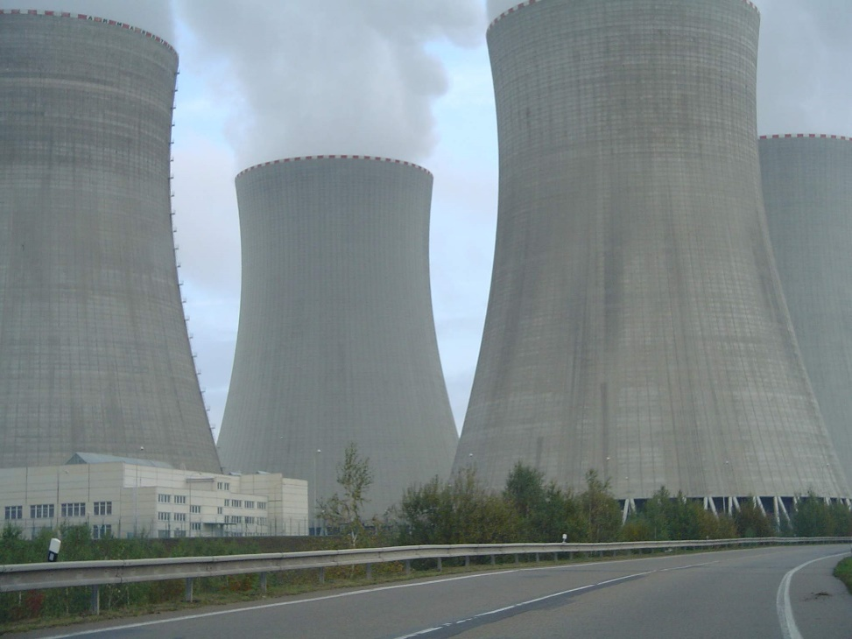
Přírodní a technické zajímavosti – Jižní Čechy
JETe – okr. České Budějovice
Jaderná elektrárna Temelín je elektrárna s největším instalovaným výkonem v Česku. Její výstavba začala v roce 1985, s datem dokončení v roce 2002 však jde o jednu z nejnověji dostavěných jaderných elektráren v Evropě. Elektrárna má instalované dva bloky z původně plánovaných čtyř, každý po rekonstrukci s elektrickým výkonem 1055 MW. Lokalita Temelína byla určena na základě řady bezpečnostních, technických i ekonomických kritérií. Blízkost Vltavy a vodního díla Hněvkovice zajišťuje dostatek vody pro chlazení, díky poměrně vysoké nadmořské výšce však elektrárna nemůže být ohrožena povodní. Z ekonomického a energetického hlediska je důležité umístění na jihu státu – uhelné elektrárny se nacházejí v severních Čechách a na severní Moravě, umístění elektrárny na jihu tak usnadňuje a zlevňuje přenos elektřiny.
Přístup: Z parkoviště Březí u Týna nad Vltavou v areálu elektrárny je nejlépe začít návštěvou Infocentra JETe v zámku Vysoký Hrádek 200 m od parkoviště.

Slide 31
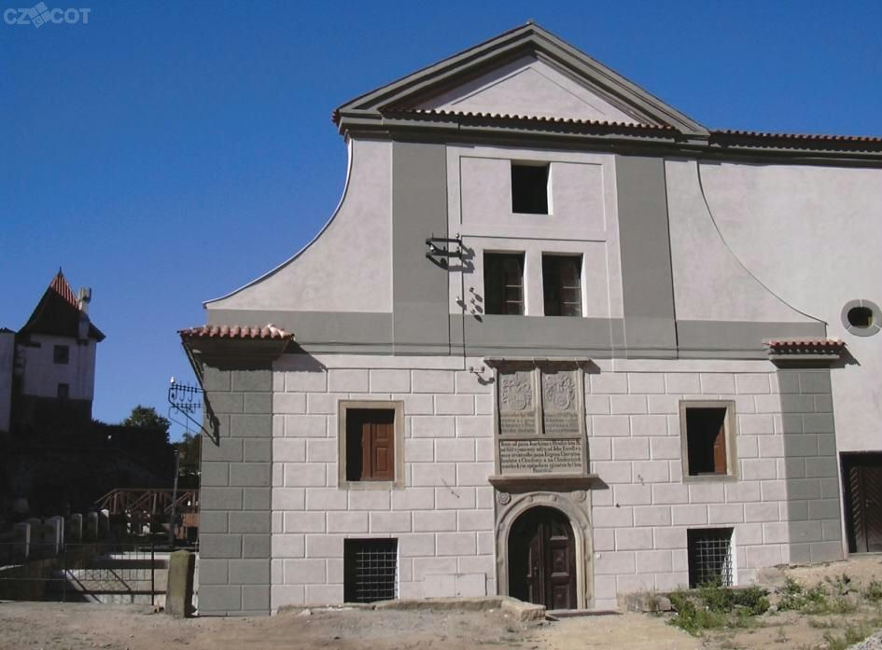
Přírodní a technické zajímavosti – Jižní Čechy
Křižíkova elektrárna – Jindřichův Hradec
V původně gotickém Zámeckém mlýně, o kterém jsou písemné zmínky již v r. 1485 a který se nachází v areálu Státního hradu a zámku v Jindřichově Hradci, zřídil v roce 1888 František Křižík díky hraběti Černínovi první vodní elektrárnu v Předlitavsku, která je dodnes funkční (vyrábí 15 až 50 kW). První zkouška osvětlení ale proběhla už v roce 1887 a Jindřichův Hradec se tak rozsvítil jako první město po Praze. Křižíkova vodní elektrárna je stále funkční. V objektu je instalována výstava návrhů gobelínů, první patro je zasvěcené tapisériím, ve druhém patře a přízemí se mění různé výstavy, od textilu po fotografie. Celý objekt je národní kulturní památkou.
Přístup: Parkoviště na ulici Dobrovského přímo u areálu, z parkoviště na nám. Míru cca 200 m mírně se svažující ulicí Dobrovského.

Slide 32
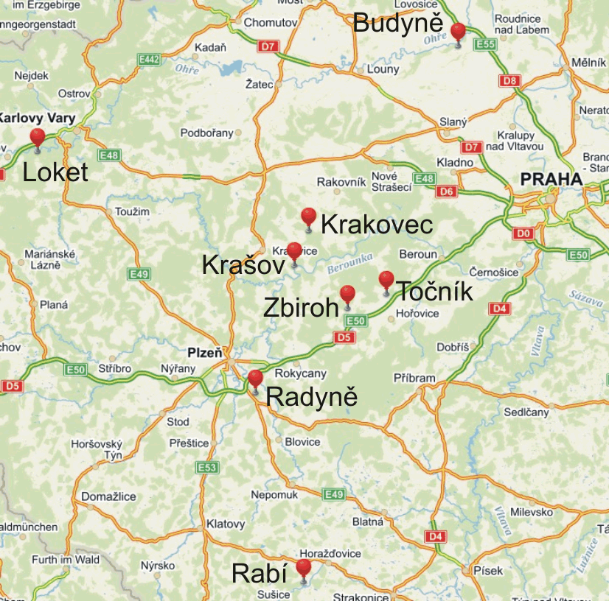
Lokality hradů a zámků

Slide 33
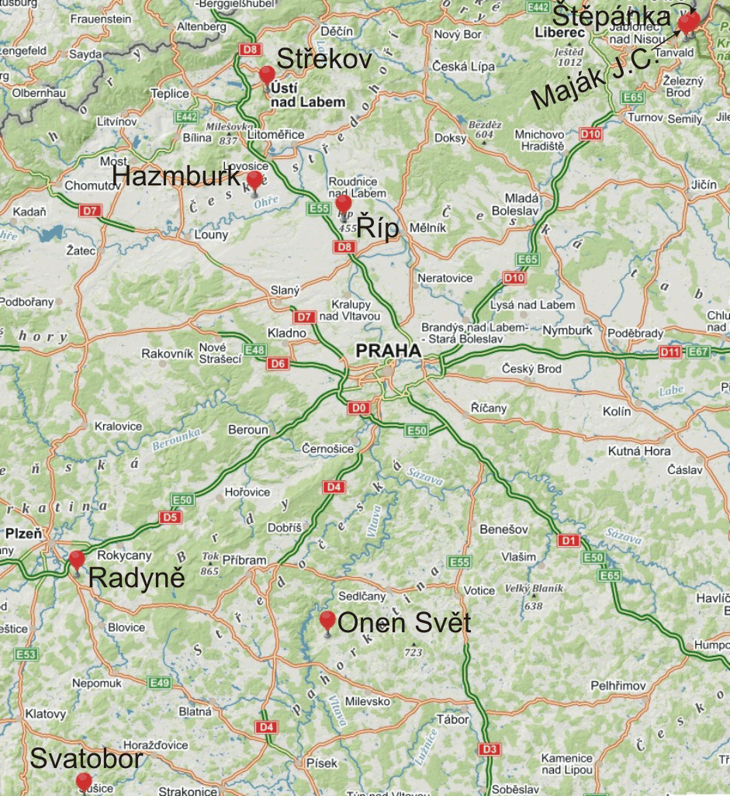
Lokality rozhleden a vyhlídek

Slide 34
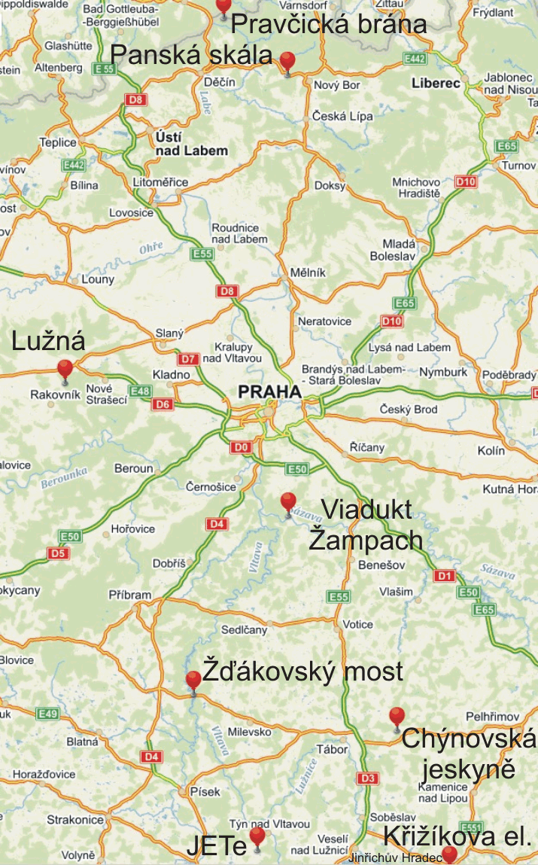
Lokality zajímavých míst

